Slide 1
Дидактические игры по
цветоведению в работе с дошкольниками

Slide 2
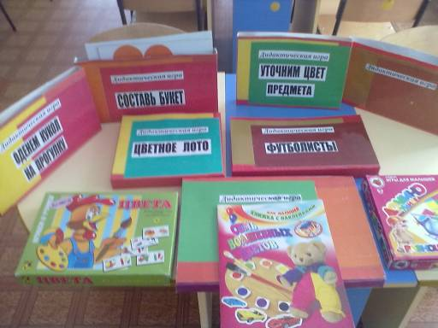
«Чувство…цвета является популярнейшей формой эстетического чувства вообще.» К.Маркс

Slide 3
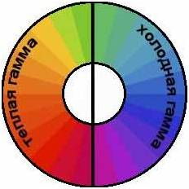
Исследование цвета проводится в комплексе и обогащает науку о цвете – цветоведение. Она учит анализировать цвета и использовать их в своих целях. Сенсорными эталонами цвета служат хроматические (красный, оранжевый, желтый, зеленый, синий, фиолетовый) и ахроматические цвета (белый, серый,черный).

Slide 4
Организация дидактической игры осуществляется в трех направлениях:
Подготовка к проведению дидактической игры;
Проведение дидактической игры;
Анализ игры.

Slide 5
В подготовку к проведению дидактической игры входят:
Отбор игры в соответствии с задачами;
Установление соответствия отобранной игры программным требованиям;
Определение времени проведения игры;
Выбор места;
Определение количества играющих;
Подготовка к игре самого воспитателя;
Подготовка к игре детей, обогащение их знаниями.

Slide 6
Проведение дидактической игры включает:
Ознакомление детей с содержанием игры;
Объяснение хода и правил игры;
Показ игровых действий;
Определение роли воспитателя в игре;
Подведение итогов игры.

Slide 7
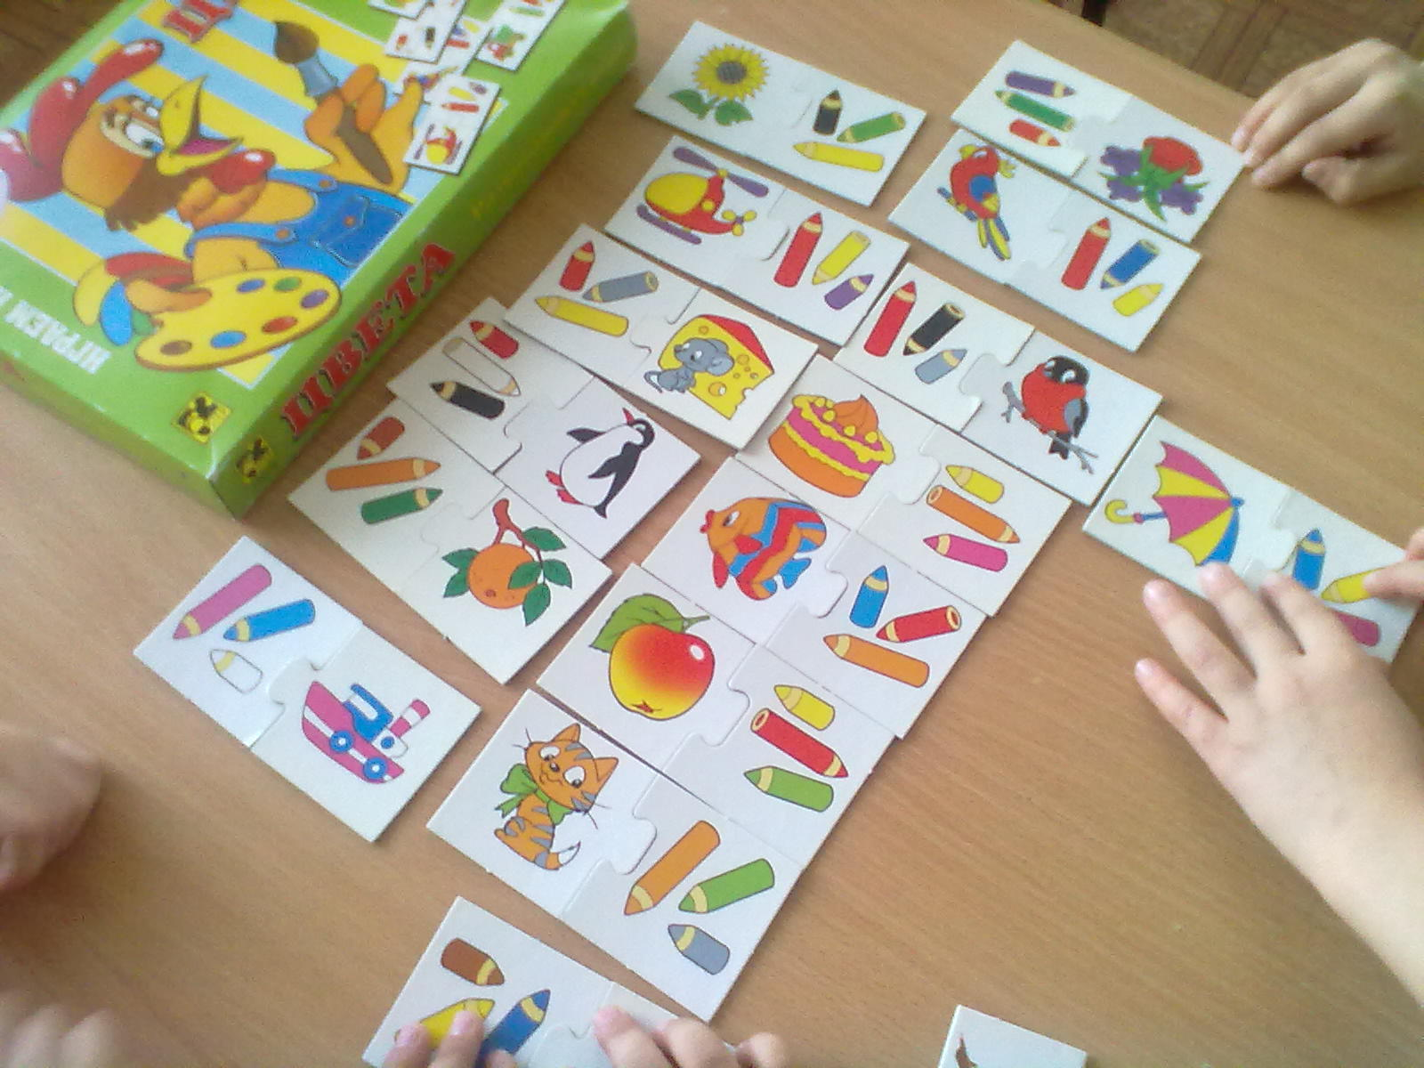
Дидактическая игра «Цвета» Цель: учить правильно называть цвета и оттенки, находить соответствующие предметы к цветам.

Slide 8
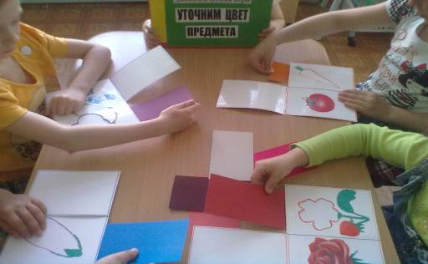
Дидактическая игра «Уточним цвет предмета» Цель: упражнять в различении цвета предметов; учить различать близкие цвета. (красный-оранжевый, красный-розовый, розовый-сиреневый)

Slide 9
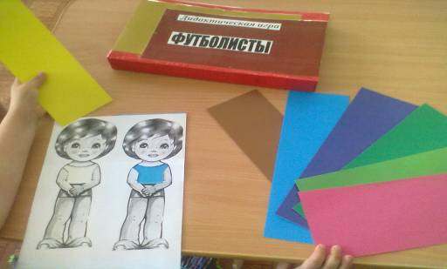
Дидактическая игра «Футболисты» Цель: воспитывать умение различать светлые и темные цвета, группировать их, употреблять названия «светлые»(цвета), «темные»(цвета).

Slide 10
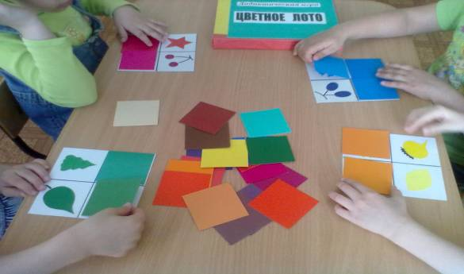
Дидактическая игра «Цветовое лото» Цель: развивать умение различать 4 оттенка одного цвета, называть предметы одного цвета, но разных оттенков.

Slide 11
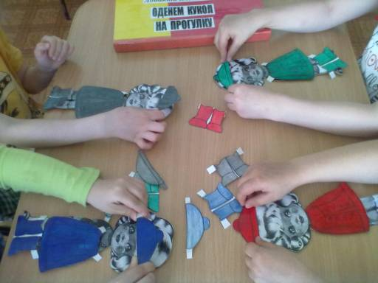
Дидактическая игра «Оденем кукол на прогулку» Цель: учить находить оттенки темнее или светлее данного цвета.

Slide 12
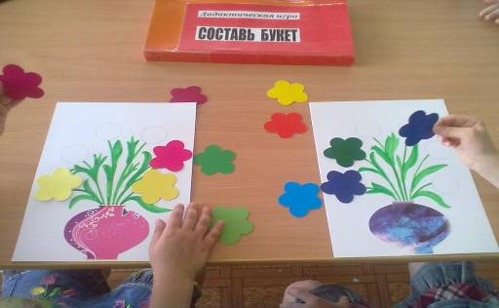
Дидактическая игра «Составь букет» Цель: научить различать теплые и холодные цвета, закрепить в активном словаре их названия.

Slide 13
В результате нашей работы:
Дети стали лучше различать холодные и теплые цвета;
Узнают и различают близкие цвета;
Различают оттенки одного цвета;
Различают оттенки темнее или светлее заданного цвета;
Значительно обогатился словарный запас слов.

Slide 14
Литература:
Программа воспитания и обучения в детском саду. Под редакцией Васильевой М.А.,Гербовой В.В, Комаровой Т.С.-М., Издательский дом «Воспитание дошкольника», 2010г.
Комарова Т.С., Размыслова А.В. «Цвет в детском изобразительном творчестве» – М.,Педагогическое общество России, 2002г.
Швайко Г.С. «Игры и игровые упражнения для развития речи» – М., Просвещение, 1988г.
Журнал «Цветной мир» №4 2009г.
Ресурсы интернет.

